Slide 1
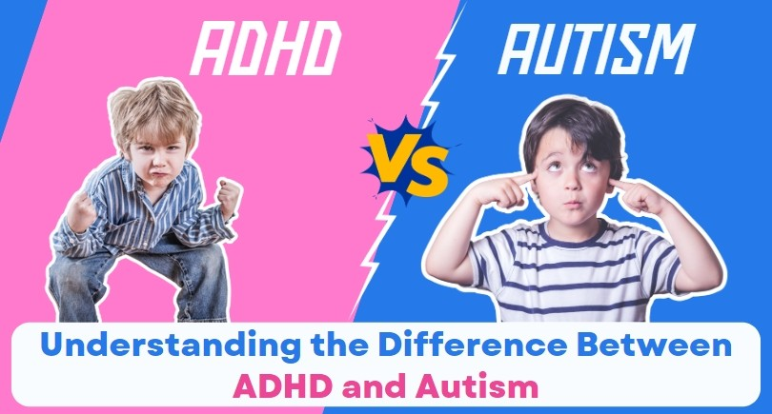
Perbedaan ADHD dan Autisme
Oleh: Asrawati, S.Pd

Slide 2
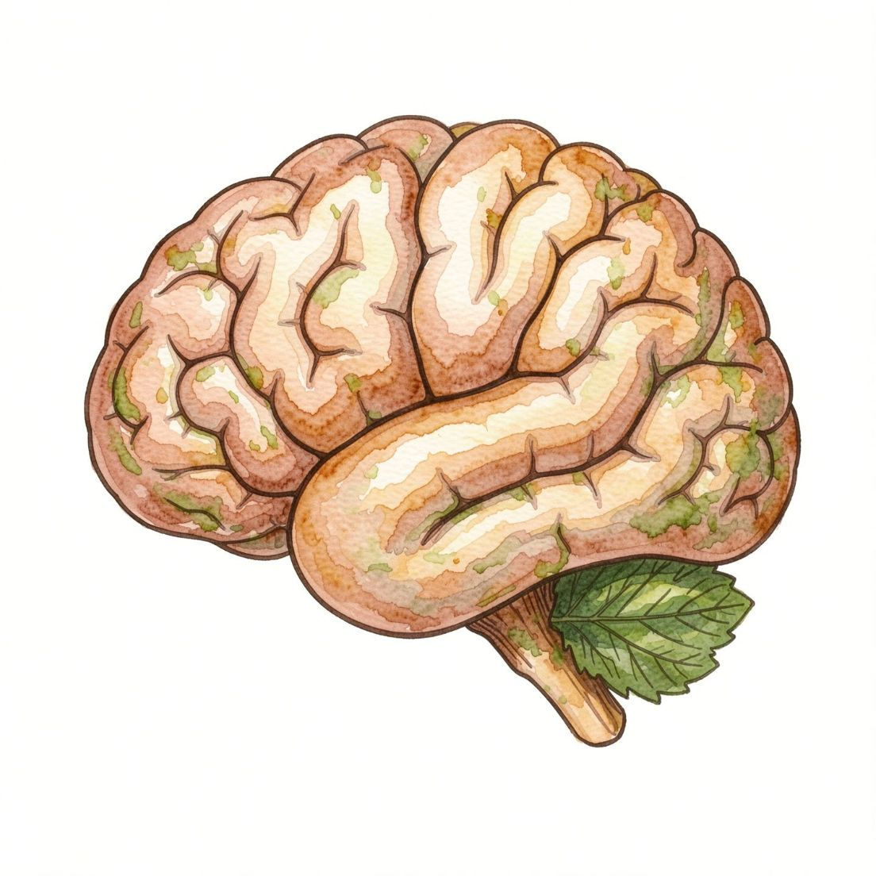

Definisi Dasar
ADHD
Autisme (ASD)
Gangguan pemusatan perhatian, hiperaktivitas, dan impulsivitas yang berdampak pada perilaku sehari-hari
Gangguan perkembangan saraf yang memengaruhi interaksi sosial, komunikasi, dan pola perilaku

Slide 3


Usia Deteksi Gejala
Autisme
ADHD
Terdeteksi sejak usia 2–3 tahun
Terlihat saat usia sekolah 5–7 tahun

Slide 4
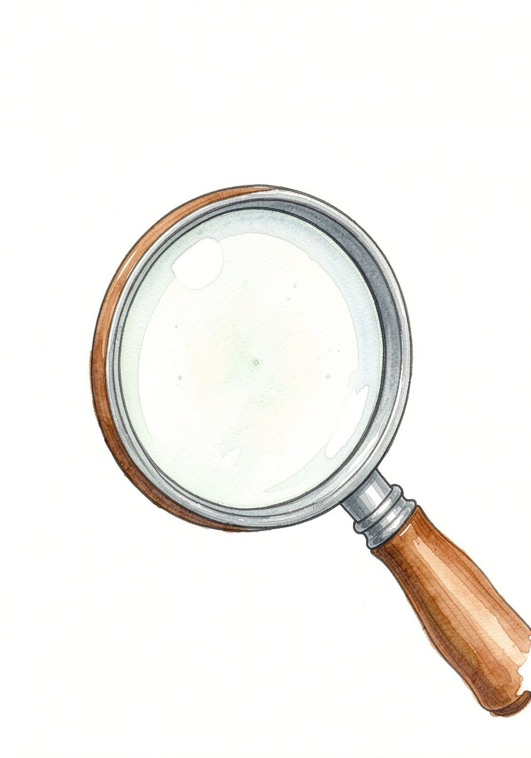
Fokus Perhatian
Autisme
ADHD
Fokus intens pada minat khusus — sulit beralih topik
Perhatian mudah teralih — kesulitan mempertahankan fokus

Slide 5
Interaksi Sosial
Autisme
ADHD
Kesulitan memahami isyarat sosial, dan menghindari kontak mata
Impulsif dalam interaksi, suka berbicara, dan kurang mendengarkan

Slide 6

Komunikasi
Autisme
Pola bicara literal (apa adanya), kesulitan
mengungkapkan emosi, komunikasi dua arah terhambat.
ADHD
Berbicara banyak atau berbicara tanpa berpikir,
sulit menunggu giliran, lepas kontrol

Slide 7
Perilaku
Autisme — Repetitif (Tindakan Berulang)
ADHD — Hiperaktif (sering bertindak tanpa
berpikir Panjang)
Gerakan berulang (stimming)
Rutinitas ketat
Sensitivitas sensorik tinggi
Gelisah, tidak bisa diam
Kebutuhan stimulasi konstan
Kesulitan manajemen waktu
Autisme — Eksekutif (ketidakmampuan
Mengendalikan diri)
ADHD — Eksekutif
Kesulitan fleksibilitas kognitif
Perencanaan kompleks terhambat
Penghambatan respons lemah
Organisasi dan perencanaan sulit

Slide 8
Memahami perbedaan antara autisme dan ADHD dapat menjadi tantangan, terutama bagi masyarakat yang belum terbiasa. Autisme biasanya ditandai dengan kesulitan dalam berinteraksi sosial, minat yang terbatas, dan perilaku yang terulang. Sementara itu, ADHD ditandai dengan hiperaktivitas, kurangnya perhatian, dan impulsivitas. Meskipun keduanya memiliki ciri khasnya sendiri, penting untuk diingat bahwa setiap individu unik dan mungkin memiliki kombinasi dari kedua kondisi tersebut

Slide 9


Dampak Akademik
Autisme
ADHD
Kesulitan sosial, sensori, dan transisi antar aktivitas
Kesulitan fokus, menyelesaikan tugas, mengikuti instruksi

Slide 10
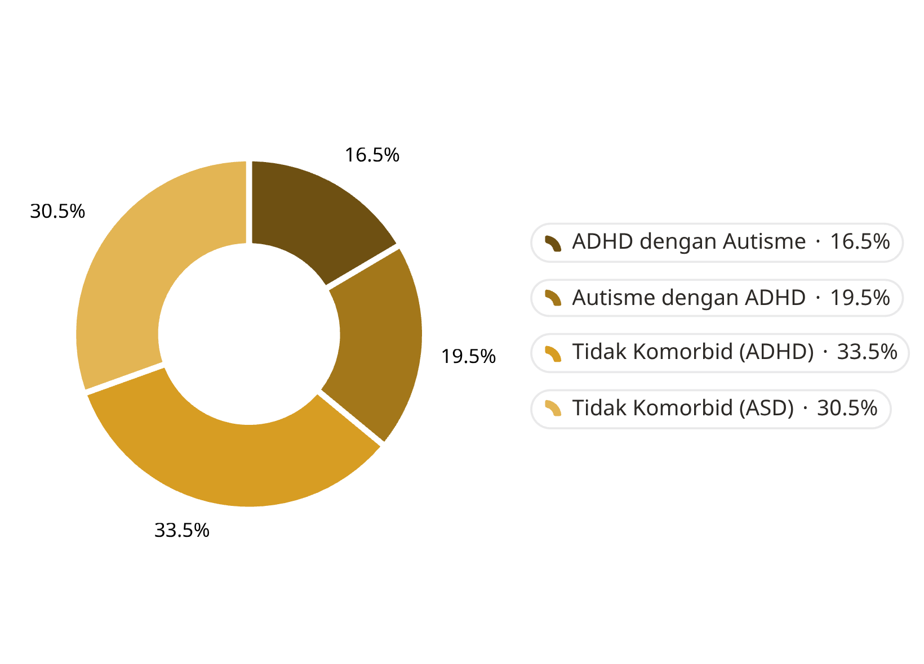
Data Terkini
Implikasi Klinis
33% anak dengan ADHD juga terdiagnosis autisme.
39% anak dengan autisme juga memenuhi kriteria ADHD.
Tingkat ko-occurrence ini lebih tinggi dari estimasi sebelumnya — diagnosis ganda memerlukan penilaian multidisiplin.

Slide 11



Strategi Penanganan
Autisme — Intervensi
ADHD — Intervensi
Pendekatan dan Pihak Terlibat
Terapi perilaku (ABA, CBT adaptif)
Dukungan sensori & visual supports
Rutinitas terstruktur
Penyesuaian lingkungan belajar
Manajemen perilaku & coaching
Modifikasi tugas & jadwal harian
Penguatan positif konsisten
Intervensi farmakologis bila diperlukan
Tim multidisiplin dan Asesmen: psikolog, terapis, guru
Rencana individual (IEP/PPI)
Koordinasi keluarga & sekolah

Slide 12

Ringkasan
Berbeda, Bukan Sama
Deteksi Dini
ADHD dan autisme memiliki profil gejala yang berbeda meski sering tumpang tindih.
Skrining multidimensi atau Asesmen sejak dini menentukan kualitas intervensi jangka Panjang.

